Slide 1
Увлекательные шахматы

Slide 2
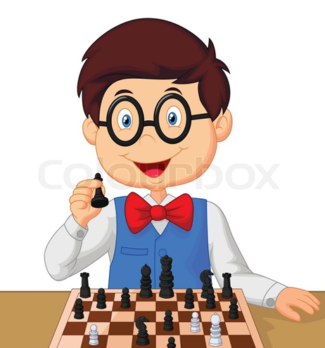
«Шахматы – нечто большее, чем просто игра. Это интеллектуальное времяпрепровождение, в котором есть определённые художественные свойства и много элементов научного. Для умственной работы шахматы значат то же, что спорт для физического совершенствования: приятный путь упражнения и развития отдельных свойств человеческой натуры…» Рауль Капабланка

Slide 3
Чемпионы мира по шахматам
Александр Александрович Алехин — с 1927 по 1935 гг. и с 1937 по 1946 гг. Михаил Моисеевич Ботвинник —
с 1948 по 1957 гг., с 1958 по 1960 гг.
и с 1961 по 1963 гг. Василий Васильевич Смыслов —
с 1957 по 1958 гг.

Slide 4
Чемпионы мира по шахматам
Михаил Нехемьевич Таль — с 1960 по 1961 гг.
Борис Васильевич Спасский
— с 1969 по 1972 гг.

Slide 5
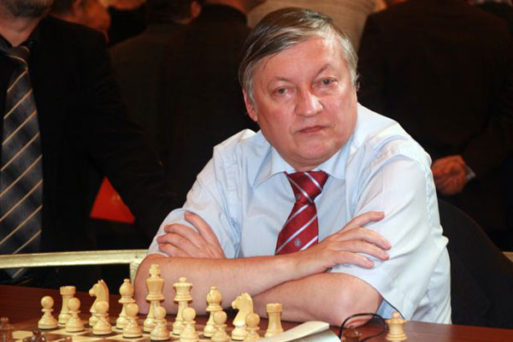
Чемпионы мира по шахматам
Анатолий Евгеньевич Карпов — с 1975 по 1985 гг.
Гарри Кимович Каспаров — с 1985 по 1993 гг.

Slide 6
Шахматисты нашей школы 2022-2023 уч. г., призеры районного шахматного турнира «Белая ладья»

Slide 7
Угадать фильм по кадру, в котором герои играют в шахматы

Slide 8
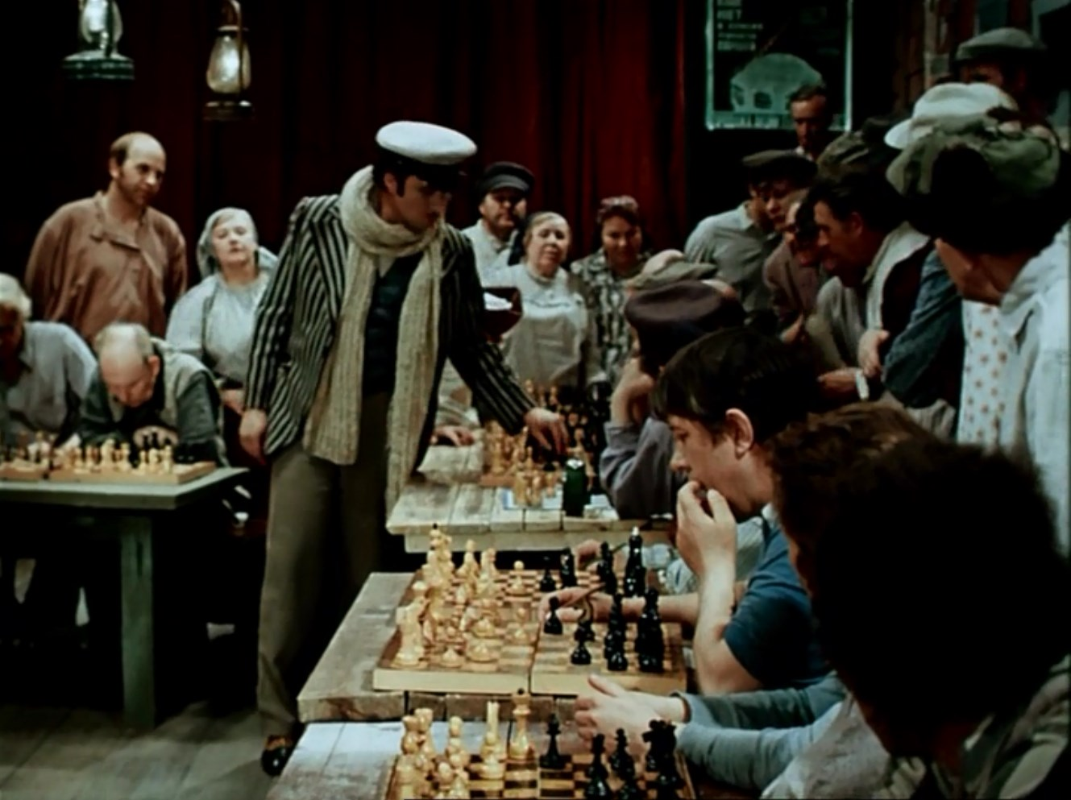

Slide 9
«Двенадцать стульев»

Slide 10
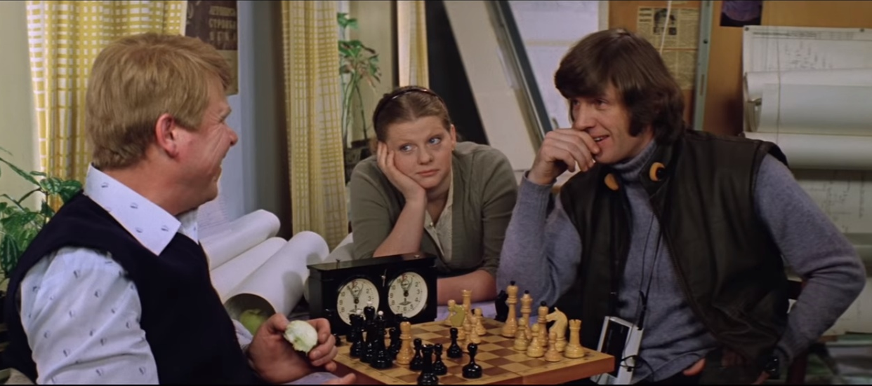

Slide 11
«Самая обаятельная и привлекательная»

Slide 12
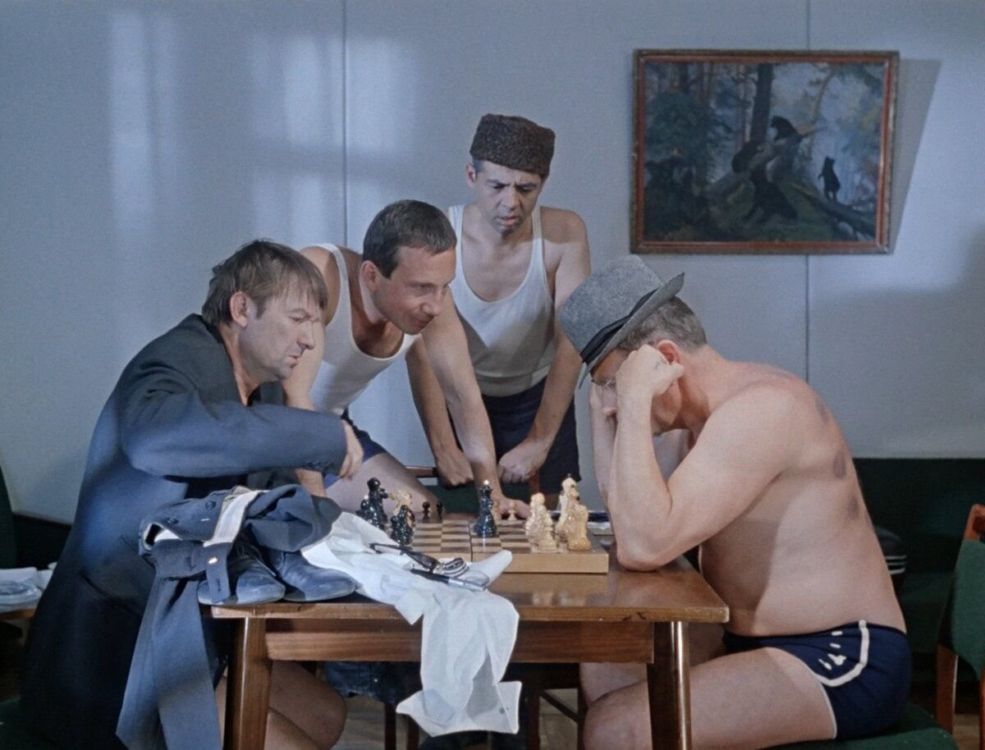

Slide 13
«Джентльмены удачи»

Slide 14
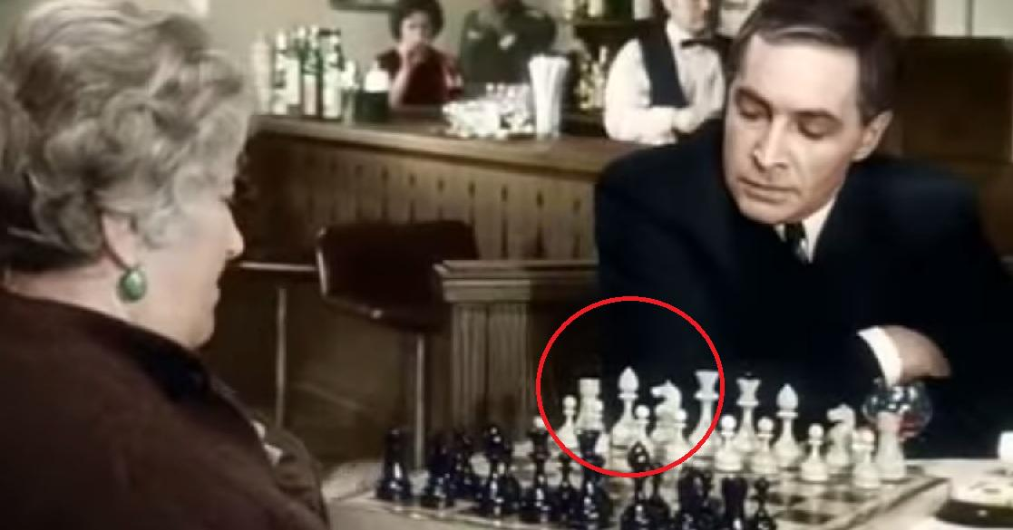

Slide 15
«Семнадцать мгновений весны»

Slide 16
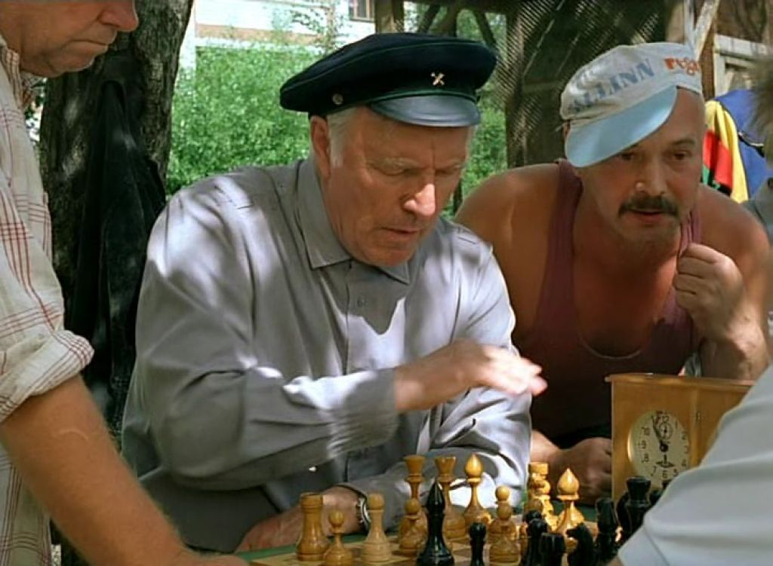

Slide 17
«Ворошиловский стрелок»

Slide 18
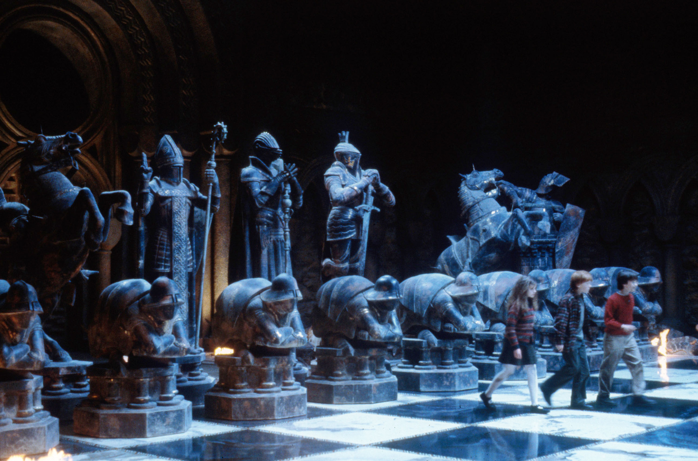

Slide 19
«Гарри Потер»

Slide 21
«Сумерки»

Slide 22
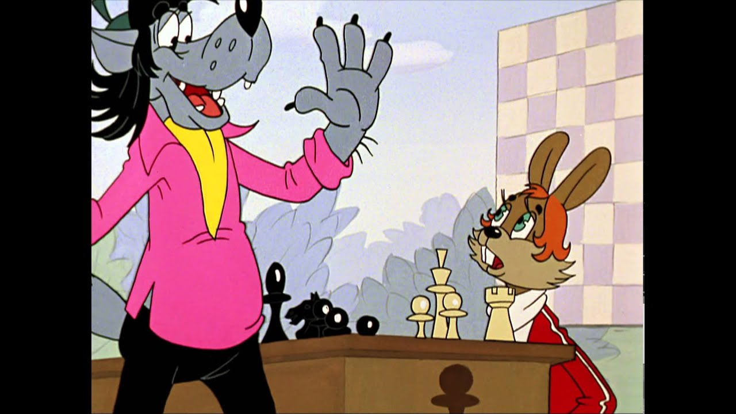

Slide 23
«Ну-погоди!»

Slide 24
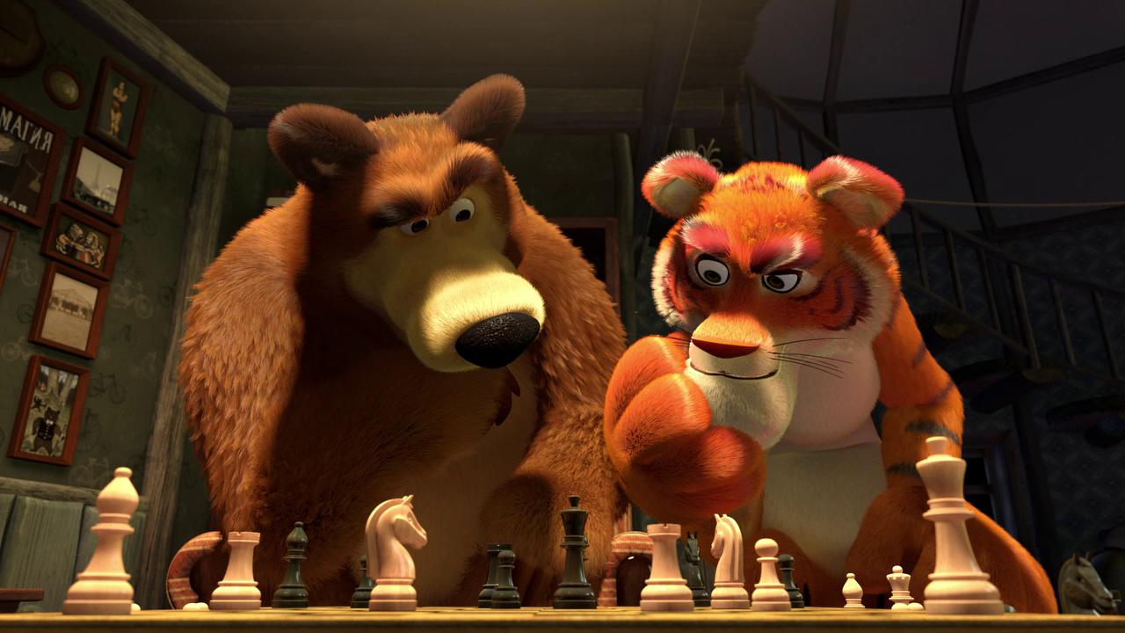

Slide 25
«Маша и медведь»

Slide 26
Спасибо за внимание !

